Slide 1
Psihologija športa

Slide 2
Uvod
Razvoj psihologije športa;
motivacija;
vrednote;
agresivnost;
trener;
Koncentracija.

Slide 3
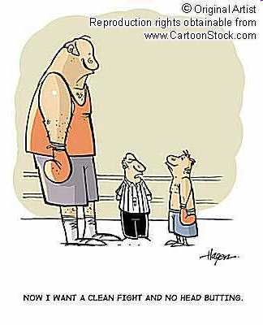
Razvoj psihologije športa
Mlada (aplikativna) veja psihologije;
1963 uradno psihologija športa;
gre za psihološke principe, ki jih lahko uporabimo v okviru športa.

Slide 4
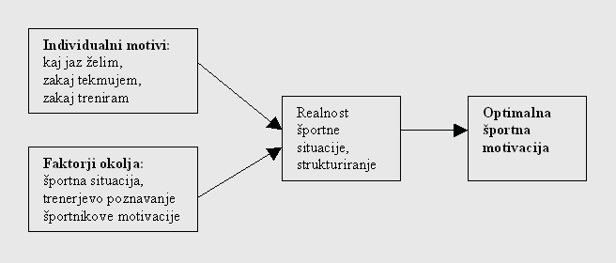
Motivacija
Sile, ki uravnavajo vedenje, ki se je začelo zaradi potreb ali želj in je usmerjeno k cilju;
daje energijo, usmerja, ohranja in vzdržuje določeno vedenje;
motivacija trenerja;
motivacija športnikov.

Slide 5
Vrednote
Kategorije, h katerim si prizadevamo (cilji);
MUSEK – osebne (duhovne, hedonske, socialne), medosebne (mir, harmonija, družina, pripadnost), nadosebne (religija).

Slide 6
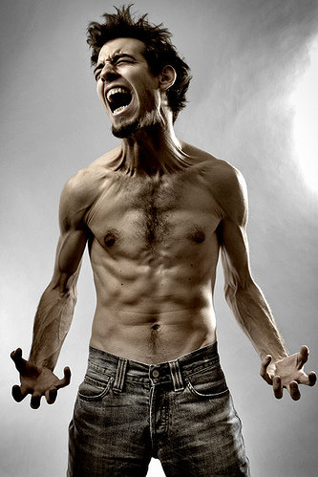
Agresivnost

Slide 7
Agresivnost
Problem premajhne agresivnosti poskušajo trenerji velikokrat reševati tako, da nalašč razjezijo športnice in kričijo na njih pred tekmovanjem;
telesni znaki: porast krvnega pritiska, pordečenje obraza, izstopanje žil, jezen obraz.

Slide 8
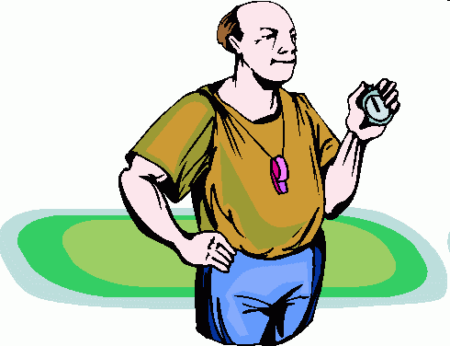
Trener
Planiranje treninga;
izvajanje treninga;
kontrola uspešnosti treninga.

Slide 9
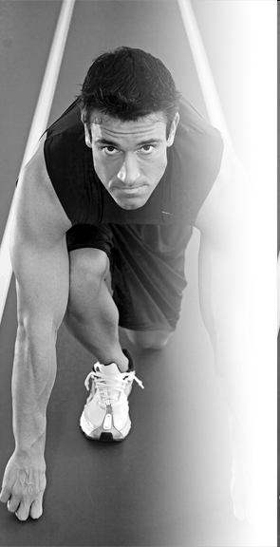
Koncentracija
Koncentracija pozornosti;
osredotočen na eno samo stvar, vse ostale misli so izključene;
športnik sam;
potrebno več dni, tednov ali celo mesecev;
zelo pomembna telesna in psihična pripravljenost;
trening koncentracije poteka preko uporabe tehnik predstavljanja.

Slide 10
Viri in literatura
http://www.educa.fmf.uni-lj.si/izodel/sola/2001/ura/tomas/teoreticni%20uvod_komplet.htm
Tušak M.&M. (2001). Psihologija športa. Ljubljana: Znanstveni inštitut Filozofske fakultete Ljubljana

